Slide 1
Threads
Quite Simple in java

Slide 2
目标
了解多线程的概念
掌握如何创建线程
了解死锁的概念
掌握线程同步
掌握使用 wait() 和 notify() 在线程之间进行通信

Slide 3
多任务处理
多任务处理有两种类型：
- 基于进程
- 基于线程
进程是指一种“自包容”的运行程序，有自己的地址空间;线程是进程内部单一的一个顺序控制流
基于进程的特点是允许计算机同时运行两个或更多的程序。
基于线程的多任务处理环境中，线程是最小的处理单位。

Slide 4
基于线程的多任务处理的优点
基于线程所需的开销更少
  在多任务中，各个进程需要分配它们自己独立的地址空间
  多个线程可共享相同的地址空间并且共同分享同一个进程
进程间调用涉及的开销比线程间通信多
线程间的切换成本比进程间切换成本低

Slide 5
多线程
多线程
  在Java中，一个应用程序可以包含多个线程。每个线程执行特定的任务，并可与其他线程并发执行
  多线程使系统的空转时间最少，提高CPU利用率
  多线程编程环境用方便的模型隐藏CPU在任务间切换的事实

Slide 6
主线程
在Java程序启动时，一个线程立刻运行，该线程通常称为程序的主线程。
主线程的重要性体现在两个方面：
  它是产生其他子线程的线程。
  通常它必须最后完成执行，因为它执行各种关闭动作。

Slide 7
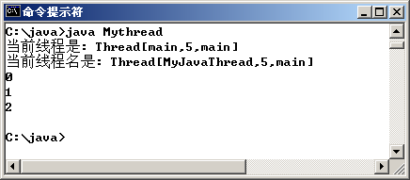
主线程示例
获得当前线程，即主线程
class Mythread extends Thread {
public static void main(String args[]) {
Thread t= Thread.currentThread();
System.out.println("当前线程是: "+t);
t.setName("MyJavaThread");
System.out.println("当前线程名是: "+t);
try {
for(int i=0;i<3;i++) {
System.out.println(i); Thread.sleep(1500);
}
}
catch(InterruptedException e) {
System.out.println("主线程被中断"); }
}
}
改变线程的内部名称
输出每个数后暂停1500毫秒

Slide 8
创建一个线程
创建一个线程就是创建一个新的虚拟CPU(virtual CPU)，让它去运行一段代码。
定义一个类，实现Runnable接口，并override run()方法，在这个方法里是你希望这个线程运行的代码。
创建一个这个新类的对象。
创建一个Thread类的对象，用刚才的Runnable对象作为构造函数的参数。
调用Thread对象的start()方法来启动线程。
Case Study: SimpleRunnable.java，MyThread.java

Slide 9
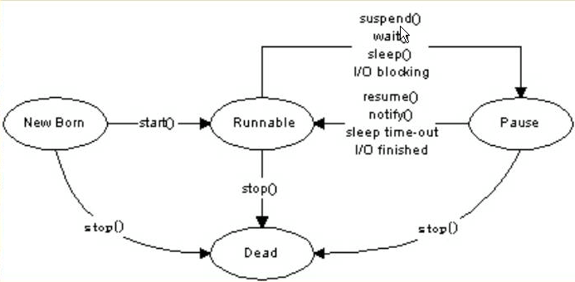
线程的生命周期

Slide 10
控制线程
start()
stop()
suspend()
resume()
Thread.sleep()
join()
Thread.yield()
Case Study: ThreadStateDemo.java, MethodTest.java

Slide 11
线程组
Case Study：Grp.java

Slide 12
线程运行中信息
Thread.currentThread()
getName()
getThreadGroup()
getPriority()
isAlive()
isDaemon()
Case Study: ThreadInfo.java

Slide 13
线程交互
Case Study：Crunch.java

Slide 14
线程同步
有时两个或多个线程可能会试图同时访问一个资源
例如，一个线程可能尝试从一个文件中读取数据，而另一个线程则尝试在同一文件中修改数据
在此情况下，数据可能会变得不一致
为了确保在任何时间点一个共享的资源只被一个线程使用，使用了“同步”

Slide 15
如何在 Java 中获得同步
同步基于“监视器”这一概念。“监视器”是用作互斥锁的对象。在给定时刻，只有一个线程可以拥有监视器。
Java中所有的对象都拥有自己的监视器
两种方式实现同步：
  使用同步方法
  synchronized void methodA() { }
  使用同步块
  synchronized(object) {
  //要同步的语句
  }

Slide 16
Syncronized Section
synchronized(object){//}
钥匙在对象中，而不在代码中。
Case Study: Crunch2.java
每个对象有一个钥匙
为了执行synchronized块，线程需要得到对象中的钥匙。一旦获得了钥匙，对象就不再拥有钥匙。
如果当线程要执行synchronized时，要是不在对象中，线程就stall了。一直到钥匙还到了对象中，才被线程拿到。
当线程离开synchorized块，钥匙就还给了对象。

Slide 17
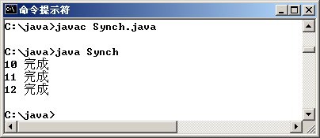
同步方法
进入某一对象的监视器，就是调用被synchronized关键字修饰的方法。
class One {
synchronized void display(int num) {
System.out.print(""+num);
try {
Thread.sleep(1000);
}
catch(InterruptedException e) {
System.out.println("中断");
}
System.out.println(" 完成");
}
}
class Two implements Runnable {
int number;
One one;
Thread t;
public Two(One one_num, int n) {
one=one_num; number=n;
t=new Thread(this);
t.start();
}
public void run() {
one.display(number);
}
}
public class Synch {
public static void main(String args[]) {
One one=new One();
int digit=10;
Two s1=new Two(one,digit++);
Two s2=new Two(one,digit++);
Two s3=new Two(one,digit++);
s1.t.join();
s2.t.join();
s3.t.join();
}
}

Slide 18
同步块
如果无法在相关方法前加synchronized 修饰符，只需将对这个类定义的方法的调用放入一个synchronized 块内就可以了。
class One {
void display(int num) {
System.out.print(""+num);
try {
Thread.sleep(1000);
}
catch(InterruptedException e){
System.out.println("中断");
}
System.out.println(" 完成");
}
}
class Two implements Runnable {
int number;
One one;
Thread t;
public Two(One one_num,int n) {
one=one_num; number=n;
t=new Thread(this); t.start();
}
public void run() {
synchronized(one) {
one.display(number);
}
}
}

Slide 19
How to 保护数据？
synchronized()并不是保护数据不被访问，只是保证同一时刻只有一个线程在运行。
数据私有
所有的访问都同步化
用数据本身做钥匙

Slide 20
嵌套同步
Java中嵌套同步是安全的
同步化方法
-void method(){
synchronized(this){//}
}
==
synchronized void method(){//}

Slide 21
死锁 Dead lock
死锁 dead lock
饿死 starvation

Slide 22
死锁
当两个线程循环依赖于一对同步对象时将发生死锁。
死锁很少发生，但一旦发生就很难调试。

Slide 23
死锁
由于线程可能进入堵塞状态，而且由于对象可能拥有“同步”方法——除非同步锁定被解除，否则线程不能访问那个对象——所以一个线程完全可能等候另一个对象，而另一个对象又在等候下一个对象，以此类推。这个“等候”链最可怕的情形就是进入封闭状态——最后那个对象等候的是第一个对象！此时，所有线程都会陷入无休止的相互等待状态，大家都动弹不得。我们将这种情况称为“死锁”。尽管这种情况并非经常出现，但一旦碰到，程序的调试将变得异常艰难。
Case Study ：DeadLocker.java

Slide 24
线程间通讯
PipedInputStream/PipedOutputStream
Case Study:Pipe.java

Slide 25
通讯的一般方法
To define a data in sender and the receiver read the data. There must be a flag to indeicate the data is valid or has been read.
Case Study: FlagComm.java

Slide 26
wait-notify 机制
为避免轮流检测，Java提供了一个精心设计的线程间通信机制，使用wait()、notify()和notifyAll()方法 。
这些方法是作为 Object 类中的 final 方法实现的。
这三个方法仅在 synchronized 方法中才能被调用。

Slide 27
wait-notify 机制
wait()方法告知被调用的线程退出监视器并进入等待状态，直到其他线程进入相同的监视器并调用 notify( ) 方法。
notify( ) 方法通知同一对象上第一个调用 wait( )线程。
notifyAll() 方法通知调用 wait() 的所有线程，具有最高优先级的线程将先运行。

Slide 28
Wait() & notify()
  wait() and notify() of Object
  Every object can have a thread pool. A thread can call wait() to join the pool and call notify() to leave the pool.
Case Study: WaitComm.java

Slide 29
一个综合的例子
Applet线程例子

Slide 30
总结 2-1
多线程允许程序员编写可最大程度利用CPU 的高效程序。
Java 以类和接口的形式为多线程提供内置支持。
Java 程序启动时，一个线程立刻运行，该线程称为主线程。
可通过两种方式创建线程：继承Thread类、实现Runnable 接口。

Slide 31
总结2-2
Thread 类的有两个构造函数。
线程的缺省优先级为 5。
作为后台线程并为其他线程提供服务的线程称为精灵线程。
同步是用于确保资源一次只能被一个线程使用的过程。
wait-notify机制用来处理线程间通信

